Slide 1
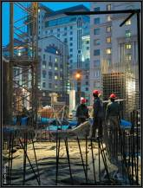
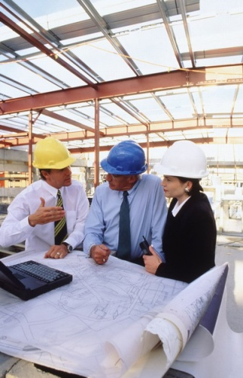
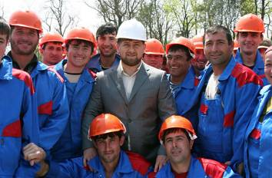
Все профессии нужны, все профессии важны, а строителя работа — всех нужней и всех важней!
Есть такая профессия - СТРОИТЕЛЬ!
Prezentacii.com

Slide 2
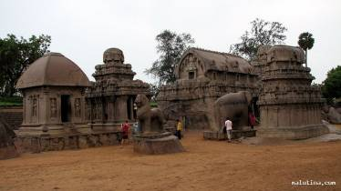
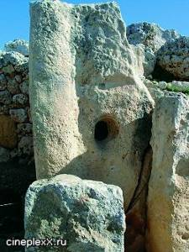
Немного истории:
Сегодня, что бы построить жилой дом, требуется привлечение специальных механизмов и большого количества людей самых разных строительных профессий. Строитель должен многое знать и многое уметь. Но были времена, когда о строительном кране, железобетоне, кирпиче и даже гвоздях и слыхом не слыхивали.

Slide 3
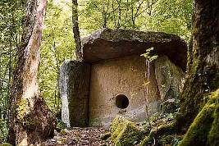
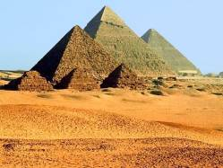
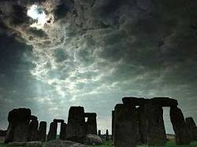
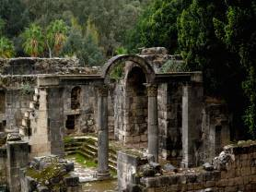
Немного истории:
Первым жилищем человека стали пещеры.
Как только у человека появился дом – появилась профессия СТРОИТЕЛЬ.
Земля сохранила для нас великие строения древних: дольмены, пирамиды, древние храмы, загадочные города и необычные постройки, значения которых мы не знаем!

Slide 4
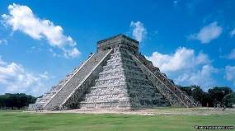
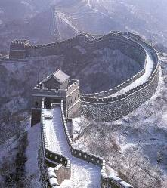
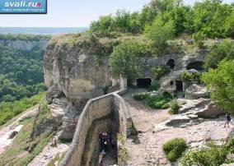
Немного истории:
Всех тайн древних строителей мы скорее всего так и никогда не узнаем! Но если их строения сохранились до наших дней и продолжают нас удивлять, то нам есть чему учиться!

Slide 5
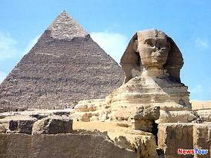
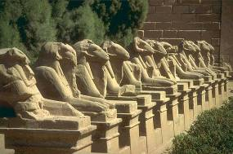
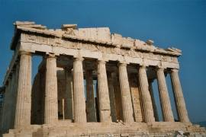
Немного истории:
Ох, и несладко пришлось египтянам - Кладку кирпичную делать вручную! Громко кряхтя, без подъемного крана Класть кирпичи весом в тонну-другую! Так и остались три лишних поддона: Хеопса, Рамзеса и Тутанхамона.

Slide 6
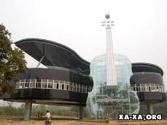
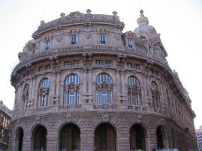
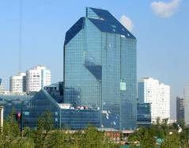
Современная профессия: СТРОИТЕЛЬ
Все говорят о том, что профессия строителя — это нелёгкий, но благородный труд.
Профессия строителя является не только популярной, но и одной из самых высокооплачиваемых. Строитель — это даже не профессия, а собирательное понятие для целой анфилады созидательных специальностей.

Slide 7
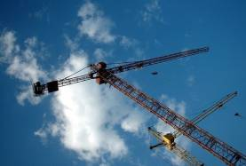
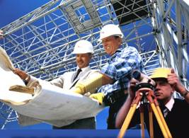
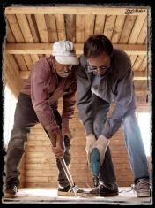
Современная профессия: СТРОИТЕЛЬ
Рабочих специальностей на стройке много. Чтобы освоить одну из них, достаточно окончить профессионально-техническое училище.
Современные строители часто владеют несколькими специальностями. Если на производстве вы осознали, что специальность вас не устраивает, реально ее поменять.

Slide 8










Дворцов прекрасных очертанья, Простой избушки естество — Все рук строителей созданье, Все — дорогое мастерство. Мостов ажурность, ширь каналов, Стать городов и куполов — Их труд, не то чтобы немалый — Основа жизненных основ!

Slide 9
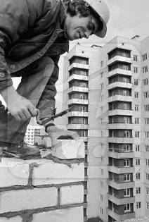
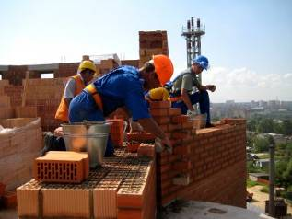
Современная профессия: СТРОИТЕЛЬ
Первый среди равных — каменщик.
Он кладет фундамент, сооружает стены из кирпичей или блоков. Он должен обладать отличным глазомером, чувством равновесия и крепким здоровьем. Кроме того, ему следует знать основные свойства растворов, системы кладки.
Родственные профессии — монтажник стальных и железобетонных конструкций, бетонщик, плотник.

Slide 10
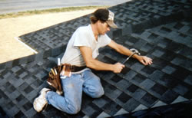
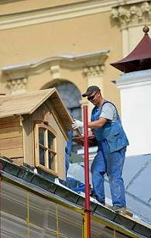
Современная профессия: СТРОИТЕЛЬ
Кровельщик — одна из самых древних строительных профессий. Каменщиков и кровельщиков обучают в профессионально-технических училищах и колледжах. Со временем мастера могут повысить квалификацию, стать звеньевыми, бригадирами или продолжить обучение в строительных техникумах и институтах.

Slide 11
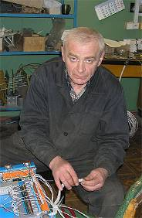
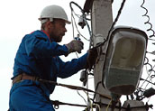
Современная профессия: СТРОИТЕЛЬ
Заманчивым выглядит труд электромонтажника — он более разнообразный. Рабочие налаживают проводку и освещение в жилых домах, устанавливают электромоторы и другое оборудование, проводят воздушные линии и укладывают кабели в землю. Такой мастер должен уметь читать схемы, разбираться в различных видах соединений, отыскивать и устранять неисправности.

Slide 12
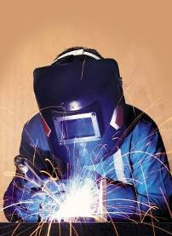
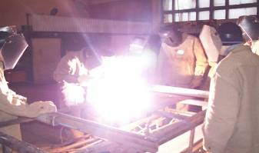
Современная профессия: СТРОИТЕЛЬ
Электрогазосварщик — центральная фигура на строительной площадке. Если ты честен, трудолюбив и аккуратен, тебе точно подойдет эта специальность.

Slide 13
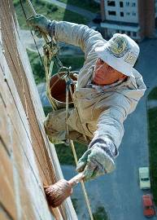
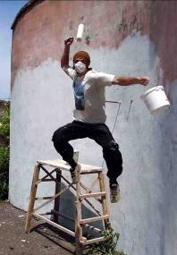
Современная профессия: СТРОИТЕЛЬ
От профессионализма маляра зависит внешний вид построенного здания. По тому, с каким качеством выполнены отделочные работы, жители судят о строительстве, о качестве выполненных работ. Именно маляр передает ключи инвесторам во вновь построенных квартирах. Малярами работают в основном женщины. Эта работа требует терпения, ловкости и сноровки, любви к своему делу.

Slide 14
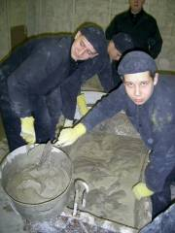
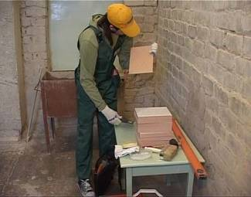
Современная профессия: СТРОИТЕЛЬ
Творческим натурам подойдет работа облицовщика, которая состоит в создании мозаичных, плиточных или облицованных мрамором полов, стен, деталей различных архитектурных сооружений. Эти мастера трудятся на строительстве домов, промышленных предприятий. Мозаичник высокого разряда оформляет колонны и пилястры, отделывает криволинейные поверхности, прорисовывает жилки на искусственном мраморе.

Slide 15
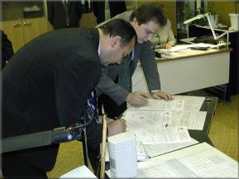
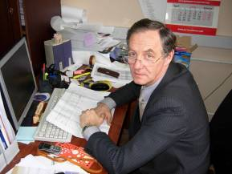
Современная профессия: СТРОИТЕЛЬ
Слово «инженер» в переводе с латинского обозначает «сообразительный, находчивый». Изначально инженерами называли тех, кто управлял военными машинами. Понятие гражданский инженер появилось в XVI веке .
Инженер-строитель Получает базовую строительную специальность ПГС (промышленное и гражданское строительство.
Инженер – главный на стройке!

Slide 16
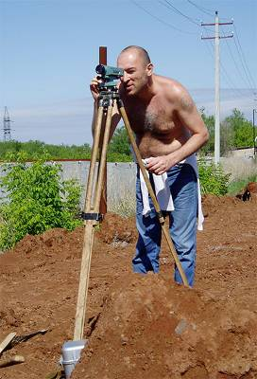
Современная профессия: СТРОИТЕЛЬ
Геодезист Наряду с модными профессиями есть такие, о которых мало информации, несмотря на востребованность. Геодезист из их числа. В любой газете с вакансиями встречаются объявления «Приглашаем на работу геодезиста». Причем требуется он во многих сферах деятельности: строительство, составление карт, решение вопросов по навигации.

Slide 17
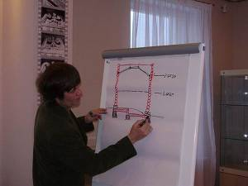
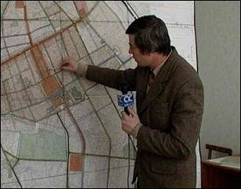
Современная профессия: СТРОИТЕЛЬ
Архитектор Если бы на свете не существовало профессии архитектор, человечество до сих пор ютилось бы в пещерах. Он придумывает основную концепцию здания, его облик, увязывает воедино все нюансы. Задача архитектора — спроектировать сооружение, максимально отвечающее потребностям заказчика. Успех архитектора складывается из таланта, любви к профессии и упорного труда.

Slide 18
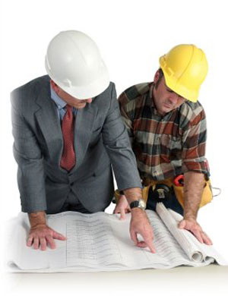
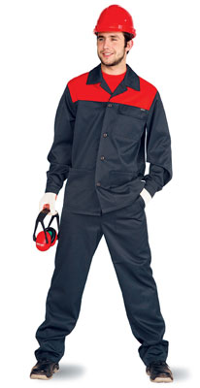
Профессия эта почетна, Строитель - ударник труда! Чем больше старанья в работе, Тем крепче, прочнее дома! Машины, высокие краны, Работай с душой, человек! Чтоб все получилось отлично, И зданья стояли весь век!

Slide 19
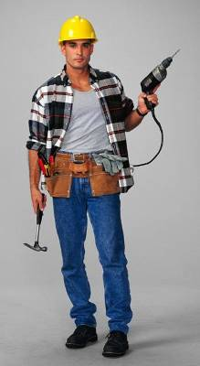
Современная профессия: СТРОИТЕЛЬ
Строители нужны были во все времена. Эта специальность дает надежду на стабильность и веру в будущее. А с чем сравнить чувство гордости, когда, проходя мимо красивого высотного дома, понимаешь: «Здесь ничего бы не стояло, когда бы не было меня». Какую бы специальность вы ни выбрали, самосовершенствоваться предстоит постоянно. Только при этом условии вы станете востребованным специалистом, и тогда из всех претендентов на вакансию возьмут именно Вас.

Slide 20
Строитель, возведи мне дом, без шуток, в самом деле, чтобы леса росли на нем и чтобы птицы пели.

Slide 21

Автор: Рябова Е. А. учитель математики МОУ Васькинской основной школы
Использованы Интернет-ресурсы:
http://shalasha.net/stroitelnoe-remeslo/professiya-stroitel.-2.html
http://petroglif.narod.ru/pub/drevniestroiteli.html
http://images.yandex.ru/

